Slide 1









Proyecto: Administrador de tienda
Manuel Antonio García Huerta
Víctor Iñiguez González
Ulises Iván Estrada Ceja
Sandra Guadalupe Karenina Rizo Rodríguez
Fernando Benavides Castro
Notes:
Benavides

Slide 2







Introducción
El objetivo es hacer un software que mejore y facilite al usuario el uso adecuado de software aplicado en un sistema de una tienda, el cual va manejar diferentes recursos, permitiendo la administración y la venta de productos.
Tener un software útil, rápido y práctico para los usuarios.
Notes:
Benavides

Slide 3
Entrevista
¿Qué medio de seguridad debe contar el software?
Debe contar con un ingreso de usuario y contraseña, pero con un registro limitado de 3 intentos al ingresar mal la contraseña.
¿Que debería contener el software a realizar?
Se tendría el inicio de sesión del usuario, y este mismo puede añadir, modificar y realizar varias funciones de control de un inventario.
Notas:
-Agregamos comentarios donde nos muestra cuando ingresa mal la contraseña y cuantos intentos quedan
-También el cierre de sesión
Notes:
Benavides

Slide 4


¿Cómo le gustaría cambiar el stock?
Buscando un producto a través de un código y debería poder ingresar más existencias del mismo.
¿Cómo podríamos modificar productos?
En este caso sería consultar el código y que nos muestre todos los datos del producto, y a su vez estos puedan ser modificados.
¿Qué otras funciones le gustaría que hiciera su software?
Me gustaría que contenga eliminar y consultar un producto a través de su código con variedad de opciones.
¿Cómo le gustaría manejar el módulo de ventas?
Me gustaría que hubiera dos opciones una que pudiera realizar la venta y una donde me muestre las ventas realizadas.
Notes:
Benavides

Slide 5
Funcionalidad del producto
El sistema es una manera de tener un registro automático del inventario de la tienda con la posibilidad de añadir, eliminar o modificar productos, también crea un código único para poder identificarlo. También tener un registro de las ventas y un cálculo automático de estas.
Para lo anterior, se tiene un usuario empleado el cual podrá hacer todas las cosas antes mencionadas y se tendrá otro usuario que será el jefe, el cual podrá hacer todo lo que el usuario empleado pero con la diferencia que podrá ver todas las ventas que se tengan registradas.
Notes:
Benavides

Slide 6
Requisitos funcionales
Inicio de sesión
-Cada vez que se quiera utilizar el sistema se tendrá que acceder con un nombre de usuario y una contraseña.
Alta de producto
-Añadir nuevos productos en el stock que queramos solicitando la información correspondiente de que necesita en los stocks, creando un código único dependiendo de los datos. Cada producto de cada stock tenga un código especial que sea derivado de su nombre, surtidora, su cantidad de gramos o litros y un número aleatorio del 1-999.
Notes:
Manuel

Slide 7
Requisitos funcionales
Baja de producto
-Eliminar productos utilizando el código especial pero no se eliminará el registro de las ventas de dicho producto.
Modificación de datos de producto
-Cambiar datos en caso de alguna falla u otra situación utilizando el código especial que creamos, se cambiarán todos los datos y el código se actualizará en caso de que los datos que lo conforman cambien.
Notes:
Manuel

Slide 8
Requisitos funcionales
Cuenta empleado
-Tener una cuenta para los empleados los cuales tendrán acceso limitado a la información, solo podrán realizar Altas, Bajas, Modificaciones pero no tendrán acceso a los registros de las ventas.
Cuenta jefe
-Tener una cuenta para el jefe la cual tendrá acceso a todo pero esta cuenta es única y no pueden haber varias.
Registro de ventas
-Registrar la venta de uno o varios productos con su código especial y hacer los cambios correspondientes en sus stocks
Notes:
Manuel

Slide 9
Requisitos no funcionales
-Cada vez que se le ingresan datos no puede rebasar el límite predefinido para cada conjunto de datos. Solo usará una terminal de Windows durante el 100% su ejecución, el el 100% del uso que se le de será de un usuario a la vez, cada instrucción ocupará el 100% de la atención del software.
-Sólo podrá hacer uso del sistema operativo Windows por la sintaxis de su código fuente.
-Si los productos modifican sus características de mercado, los campos que guardan información en los stocks deberán ajustarse a dichas modificaciones.
Notes:
Victor

Slide 10


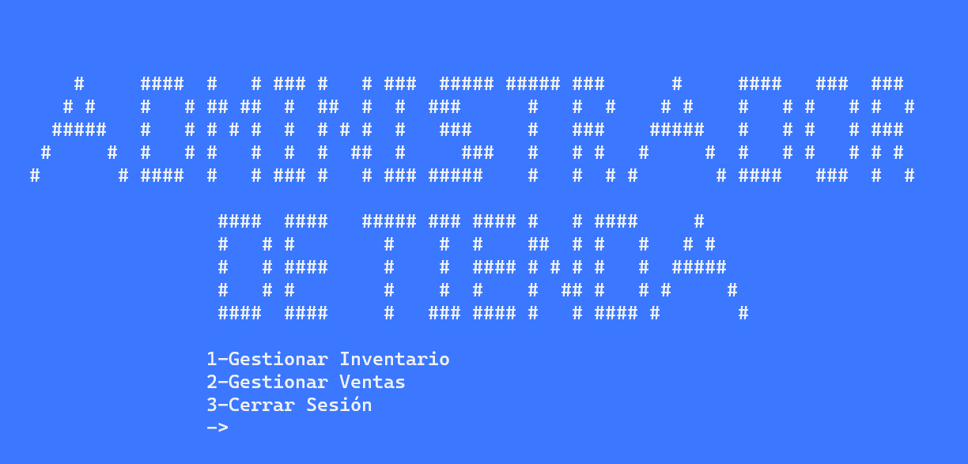
HERRAMIENTAS Y LENGUAJES UTILIZADOS
Para este programa se utilizó como lenguaje de programación C++, con el IDE CodeBlocks, y ejecutado el programa en consola.

Slide 11
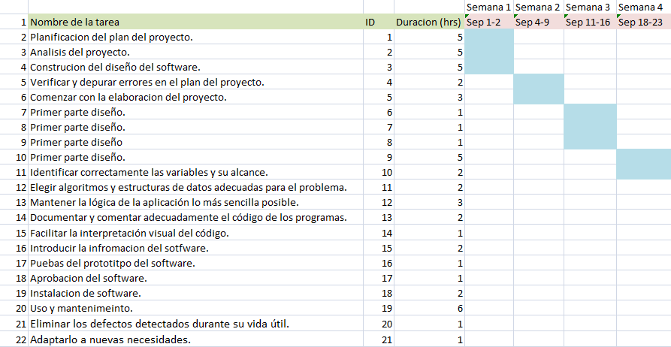
DIAGRAMA DE GANTT

Slide 12
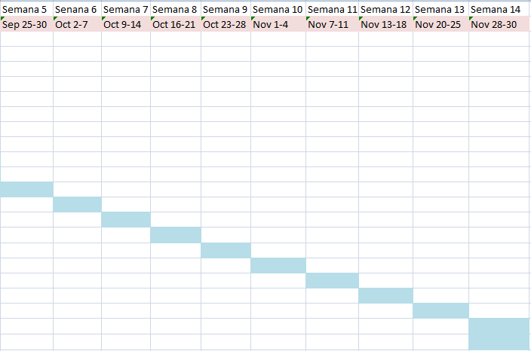
DIAGRAMA DE GANTT

Slide 13
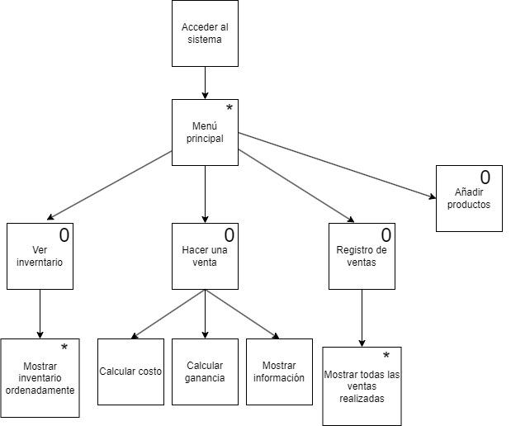
Mapa del sistema: modelo lógico

Slide 14
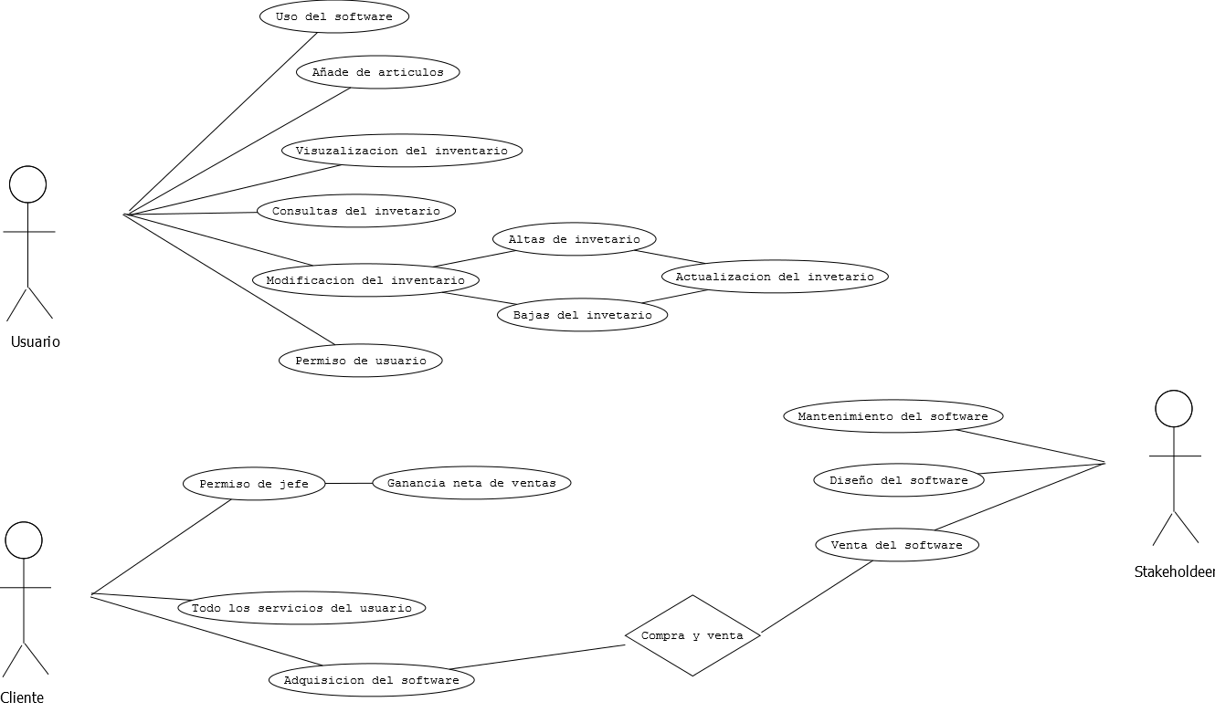
DIAGRAMA DE CASOS DE USO

Slide 15
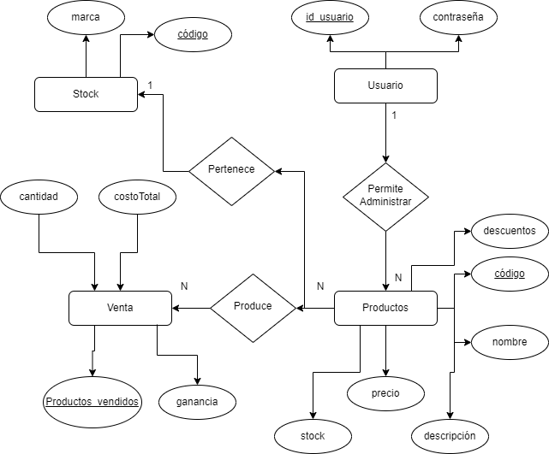
MODELO DE DATOS

Slide 16
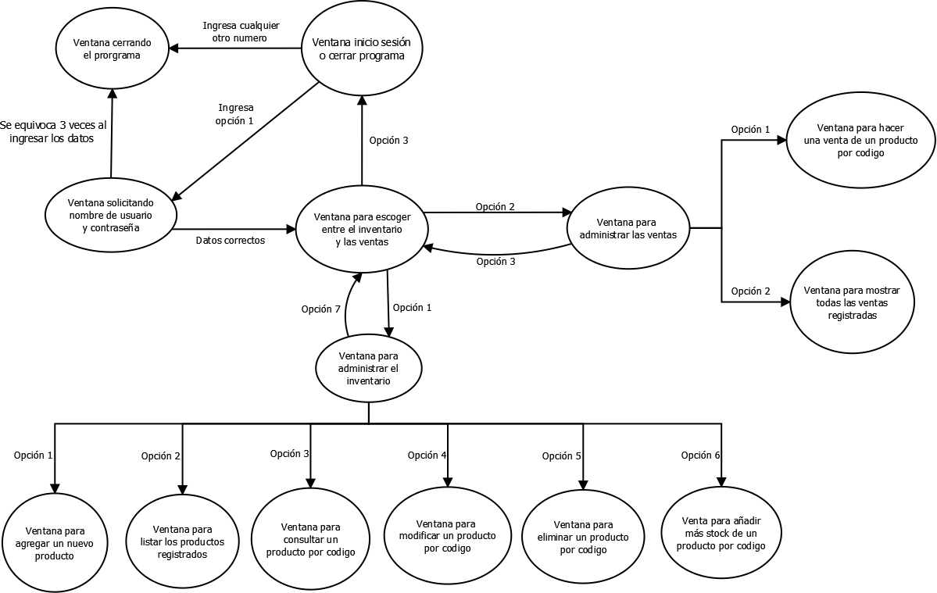
Navegación

Slide 17
Guardado de datos
La información guardada en archivos son registros de longitud variable separados por una barra vertical (|) y cada producto es separado por un salto de línea.
Se guardan datos sobre los productos y las ventas.
Cada vez que modifiquemos el registro se guardará de forma automática por lo que tenemos que tener cuidado al realizar cambios.

Slide 18
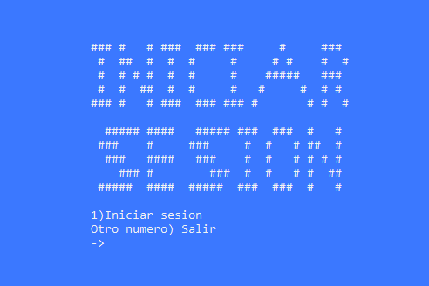

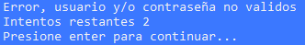
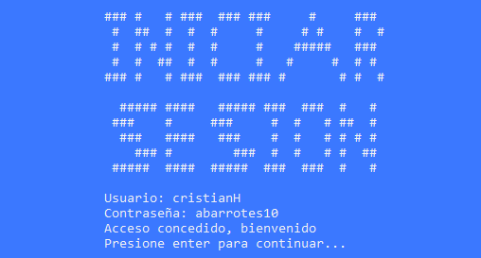
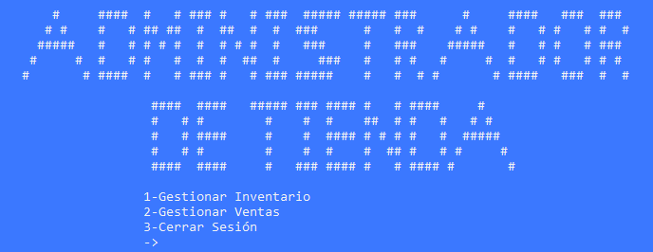
NAVEGACION DE PANTALLAS
1
2
3.1
3
4

Slide 19
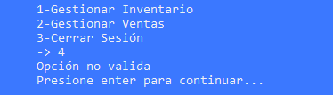
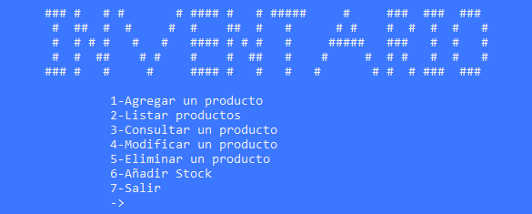
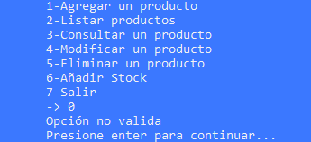
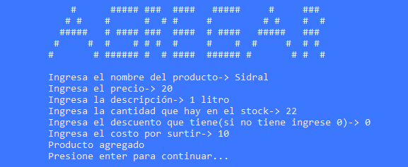
NAVEGACION DE PANTALLAS
4.1
5
5
5.1
6

Slide 20
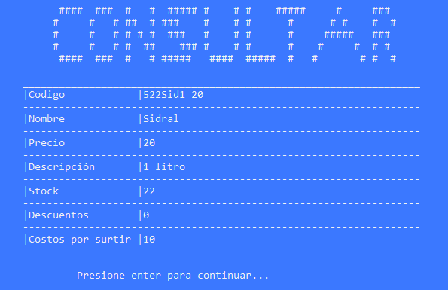
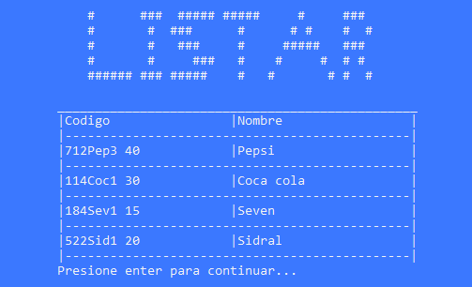
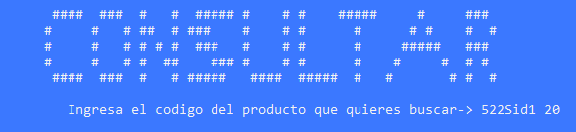
NAVEGACION DE PANTALLAS
8.1
7
8

Slide 21
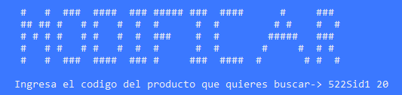
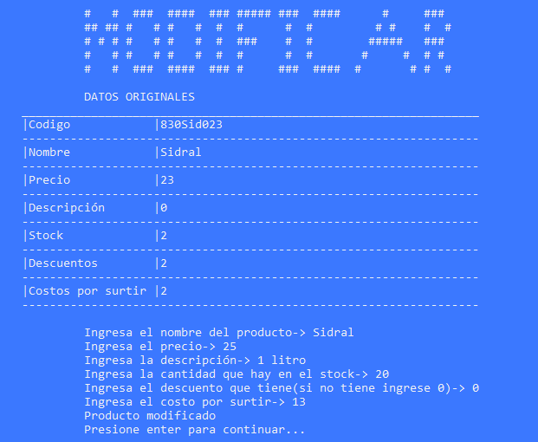
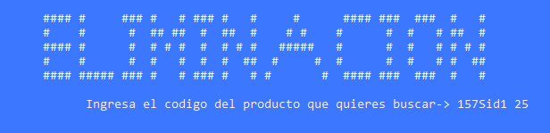
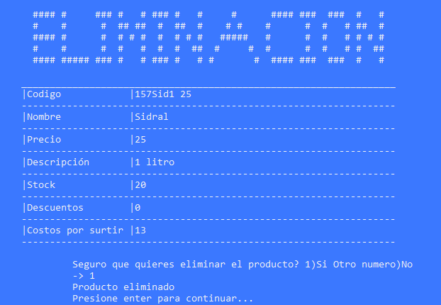
NAVEGACION DE PANTALLAS
9
9.1
10
10.1

Slide 22
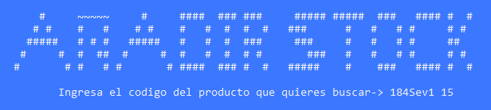
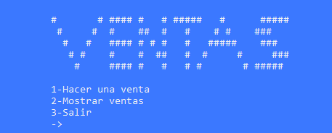
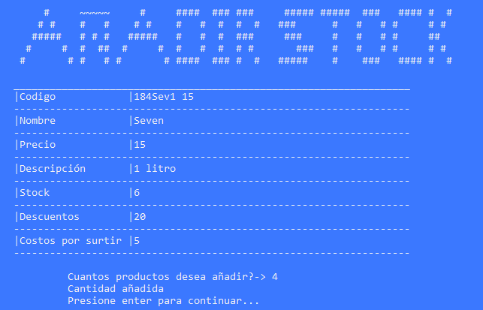
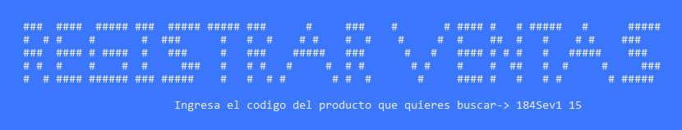
NAVEGACION DE PANTALLAS
10
12
11
13
11.1

Slide 23
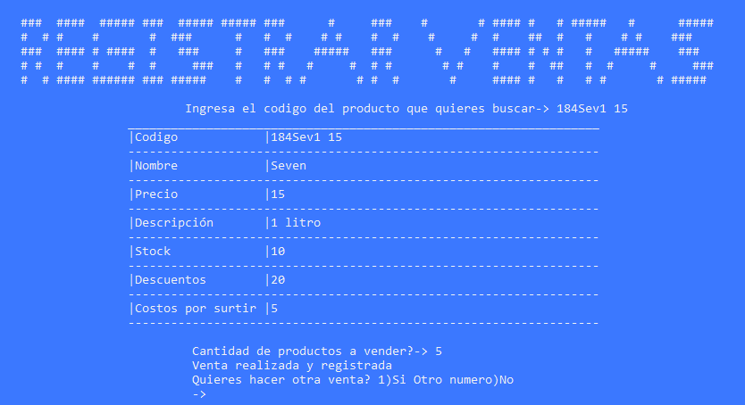
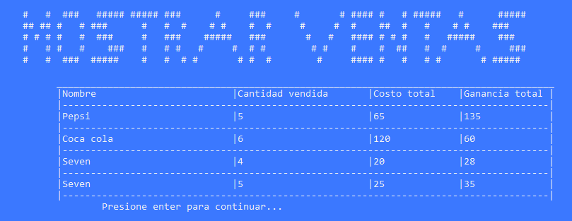
NAVEGACION DE PANTALLAS
13.1
13.2

Slide 24
Preguntas o dudas más frecuentes
¿Se puede crear un código de producto manualmente? R=No, el código se creará automáticamente dependiendo de los datos registrados para evitar que se repita.
¿El código de un producto puede cambiar? R=Si. Esto es posible al modificar los datos de un producto donde ya existe el código cambiará independientemente de lo que modifique por lo que hay que tomarlo en cuenta.
¿Se puede crear un usuario en el momento que queramos? R=De momento no, ya que esa idea no estuvo presente en la recopilación de requisitos.
¿Se pueden recuperar productos eliminados? R=No, el eliminar un producto es permanente por lo que se debe tener cuidado al momento de realizar eliminaciones.
¿El eliminar un producto elimina un registro de venta que se tenga de este? R=No, el registro permanece guardado independientemente del producto.

Slide 25
Preguntas o dudas más frecuentes
¿Es posible eliminar el registro de ventas? R=No, ya que al igual que con el producto este no puede recuperarse por lo que mientras no se pueda recuperar el registro no podrá eliminarse.
¿Es posible filtrar las búsquedas en el registro de ventas? R=No, debido a que no fue solicitada esta función no está disponible por el momento.

